Slide 1
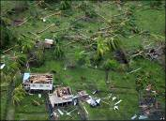


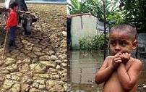

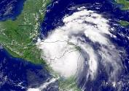
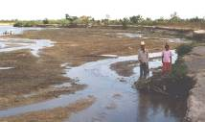
Dinámicas territoriales : Desafíos para los medios de vida rurales y la gestión territorial en C. A.
Bilwi, 31 de mayo de 2010
PROGRAMA SALVADOREÑO DE INVESTIGACIÓN SOBRE DESARROLLO Y MEDIO AMBIENTE

Slide 2
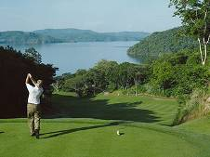
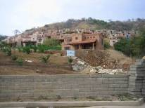
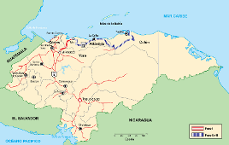
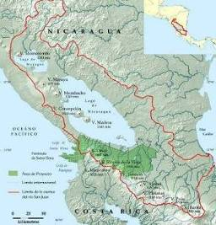
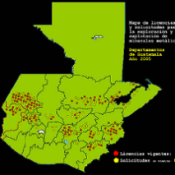
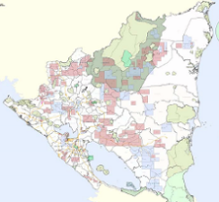
Cambio económico y dinámicas territoriales: Turismo, maquila agrícola, plataforma logística, etc.
Maquila agrícola: Norte de Costa Rica
Inversiones: Transnacionales,
Regionales,
Públicas
Notes:
2
El espacio rural centroamericano también es objeto de nuevas presiones.
El turismo se expande aceleradamente sobre todo en las franjas costeras. Costa Rica, es el caso más avanzado, donde hay una expansión acelerada de inversión extranjera directa para proyectos turísticos e inmobiliarios. Pero también en Panamá, Nicaragua, Honduras y Guatemala bajo incentivos para promover turismo grandes extensiones de territorios rurales están convirtiéndose en suelo urbano
En Guatemala, Honduras y Nicaragua está ganando peso la minería con concesiones para la exploración y explotación de yacimientos, asimismo hay otras actividades extractivas de importancia como la explotación petrolera en Guatemala
Asimismo, hay grandes proyectos de infraestructura - sobre todo puertos y carreteras - ligados a la noción de Centroamérica como plataforma logística internacional

Slide 3
Centroamérica: peso relativo de fuentes primarias de divisas, 1978 y 2006
Centroamérica pasó de ser una región de economías agroexportadoras a una región más diversificada con actividades que tienen expresiones diferenciadas en los territorios rurales

Slide 4




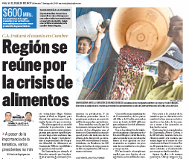
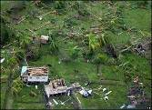
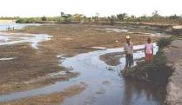


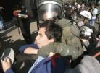

Centroamérica ya enfrenta los impactos del cambio climático y aumentan conflictos socioambientales
Mayor frecuencia e intensidad de eventos extremos
Inseguridad alimentaria
Aumento de enfermedades (dengue, cólera, leptospirósis, etc.)
Incendios forestales y pérdida de biodiversidad
Impactos en infraestructura, disponibilidad y calidad de agua
La crisis actual tiene múltiples dimensiones (financiera, económica, ambiental, energética, alimentaria, etc.) y las respuestas para superarla, están reforzando las dinámicas y disputas territoriales; pero también pudieran ofrecer nuevas oportunidades que sienten bases para nuevas visiones de desarrollo sostenible en Centroamérica

Slide 5
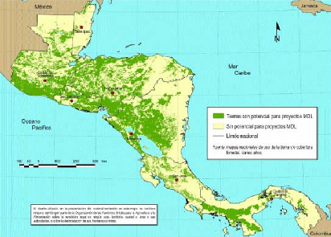
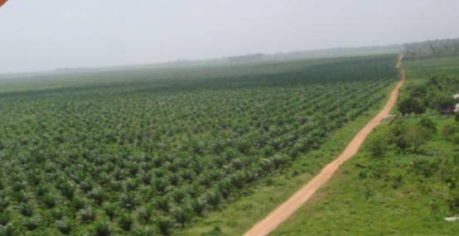
Centroamérica:
Índice de Riesgo Climático
Disputas territoriales por mitigación del cambio climático: Bosques (capturar carbono) y tierras para agrocombustibles
Propuesta de Tierras Kyoto en C.A
Plantación de Palma Africana, Petén
Menos de 3 meses secos consecutivos
4 a 6 meses secos consecutivos
Más de 6 meses secos consecutivos
Menos de 3 meses secos más inundaciones
4 a 6 meses secos más inundaciones
Más de 6 meses secos más inundaciones
Notes:
5
Otro factor importante afectando la región es los impactos del cambio climático que ya enfrenta la región, los cuales tienden a ser más frecuentes e intensos
las iniciativas y esfuerzos promovidos en Centroamérica relacionada al Cambio Climático evidencian una lógica reactiva, volcada al aprovechamiento de las oportunidades derivadas de los emergentes mercados para mitigar el cambio climático que se derivan del Protocolo de Kyoto. Y aun mas reciente, la región apunta hacia una expansión en la producción de agrocombustibles para aprovechar la demanda generada por los mandatos domésticos establecidos por Estados Unidos y la Unión Europea – Esto en un contexto de mayores conflictos sociales derivados de la crisis alimentaria
Este lógica deja por fuera enfrentar los actuales impactos del Cambio Climático, para lo cual, la perspectiva de mitigación es insuficiente.
Es importante a recordar los territorios de la mitigación no son los mismos territorios más impactados por el Cambio Climático – como los costas

Slide 6

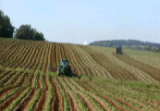
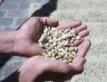

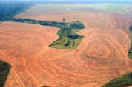

Mercado feroz dinamizado por la UE y los EEUU
Conflictos por el uso de la tierra - alimentos vs. energía
Producción agrocombustibles no es limpia
Semillas transgénicas y contaminación genética
Mercado de alimentos y combustibles dominado por unos pocos
Costos de producción agrocombustibles prohibitivos para productores pobres
Amenaza los derechos de agricultores
y campesinos
Producción de
agrocombustibles:
Un remedio peor
que la enfermedad

Slide 7
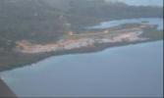

El turismo ofrece oportunidades y amenazas para la el desarrollo de los territorios rurales
Bahía de Tela: megaproyectos privatización y despojo de tierras ancestrales de garífunas, polarización social.
Turismo como eje de desarrollo de Petén, grandes intereses e inversiones inciden en el manejo de la RBM
Las Iniciativas de Turismo Rural comunitario contribuyen a mejorar medios de vida, diversificación productiva, incorporación de mujeres y jóvenes, asegura gobernanza y fortalece derechos.
Bocas del Toro: actores locales optaron por el ordenamiento territorial para enfrentar avance inmobiliario del turismo
Rivas- Guanacaste auge inmobiliario producido por turismo: deterioro de ecosistemas, desalojos y exclusión de lugares públicos, conflictos por el agua.

Slide 8
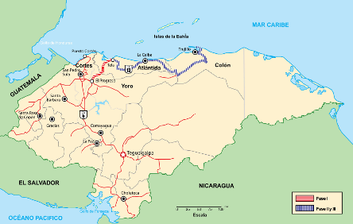
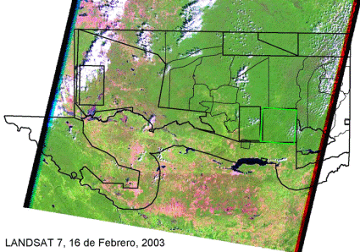
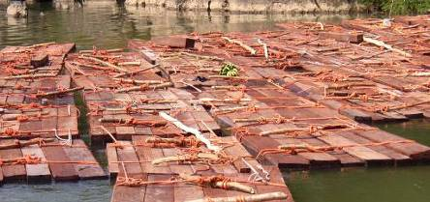
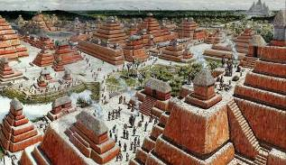
Disputas territoriales vinculadas
con patrimonio cultural, conservación y actividades ilícitas

Slide 9
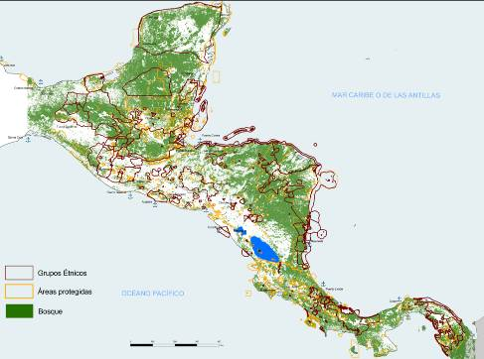
Bosques, áreas protegidas y territorios indígenas: Derechos territoriales
¿Quiénes deciden y controlan el uso del territorio (gobiernos, privados, ONG´s de conservación, comunidades forestales)?
¿Que figuras institucionales y enfoques se promueven para la protección y conservación, manejo de bosques, AP y Territorios Indígenas?

Slide 10
A pesar de la crisis hay una carrera para hacerse del control de las vastas extensiones de tierra para instalar empresas mineras, petroleras, combustibles, represas y turismo.
Las inversiones en los territorios son una alternativa a las inversiones financieras de mayor margen de especulación
La región centroamericana se presta para reacomodar los intereses de las trasnacionales dada sus potencialidades en términos de recursos y de ubicación geográfica.
Los afectados son siempre los grupos más vulnerables y los territorios con mayor debilidad institucional (Estado y sociedad civil).
Falta construir un modelo de desarrollo post-neoliberalismo. Desde los estados hay opciones encontradas incluso al interior de los gobiernos: desacuerdo por continuación de concesión de Petróleo en Petén, ¿divisas o medio ambiente?
Desde la sociedad civil hay fuertes movimientos de resistencia portadores de imaginarios alternativos de desarrollo: movimientos antirepresas, antimineria, vinculadas a redes antiglobalización. Se fortalece la reivindicación de movimientos indígenas: identidad, derechos, cosmovisión. ¿Cómo pueden transformar estas propuestas los territorios?

Slide 11
¡Gracias!
www.prisma.org.sv

